Slide 1
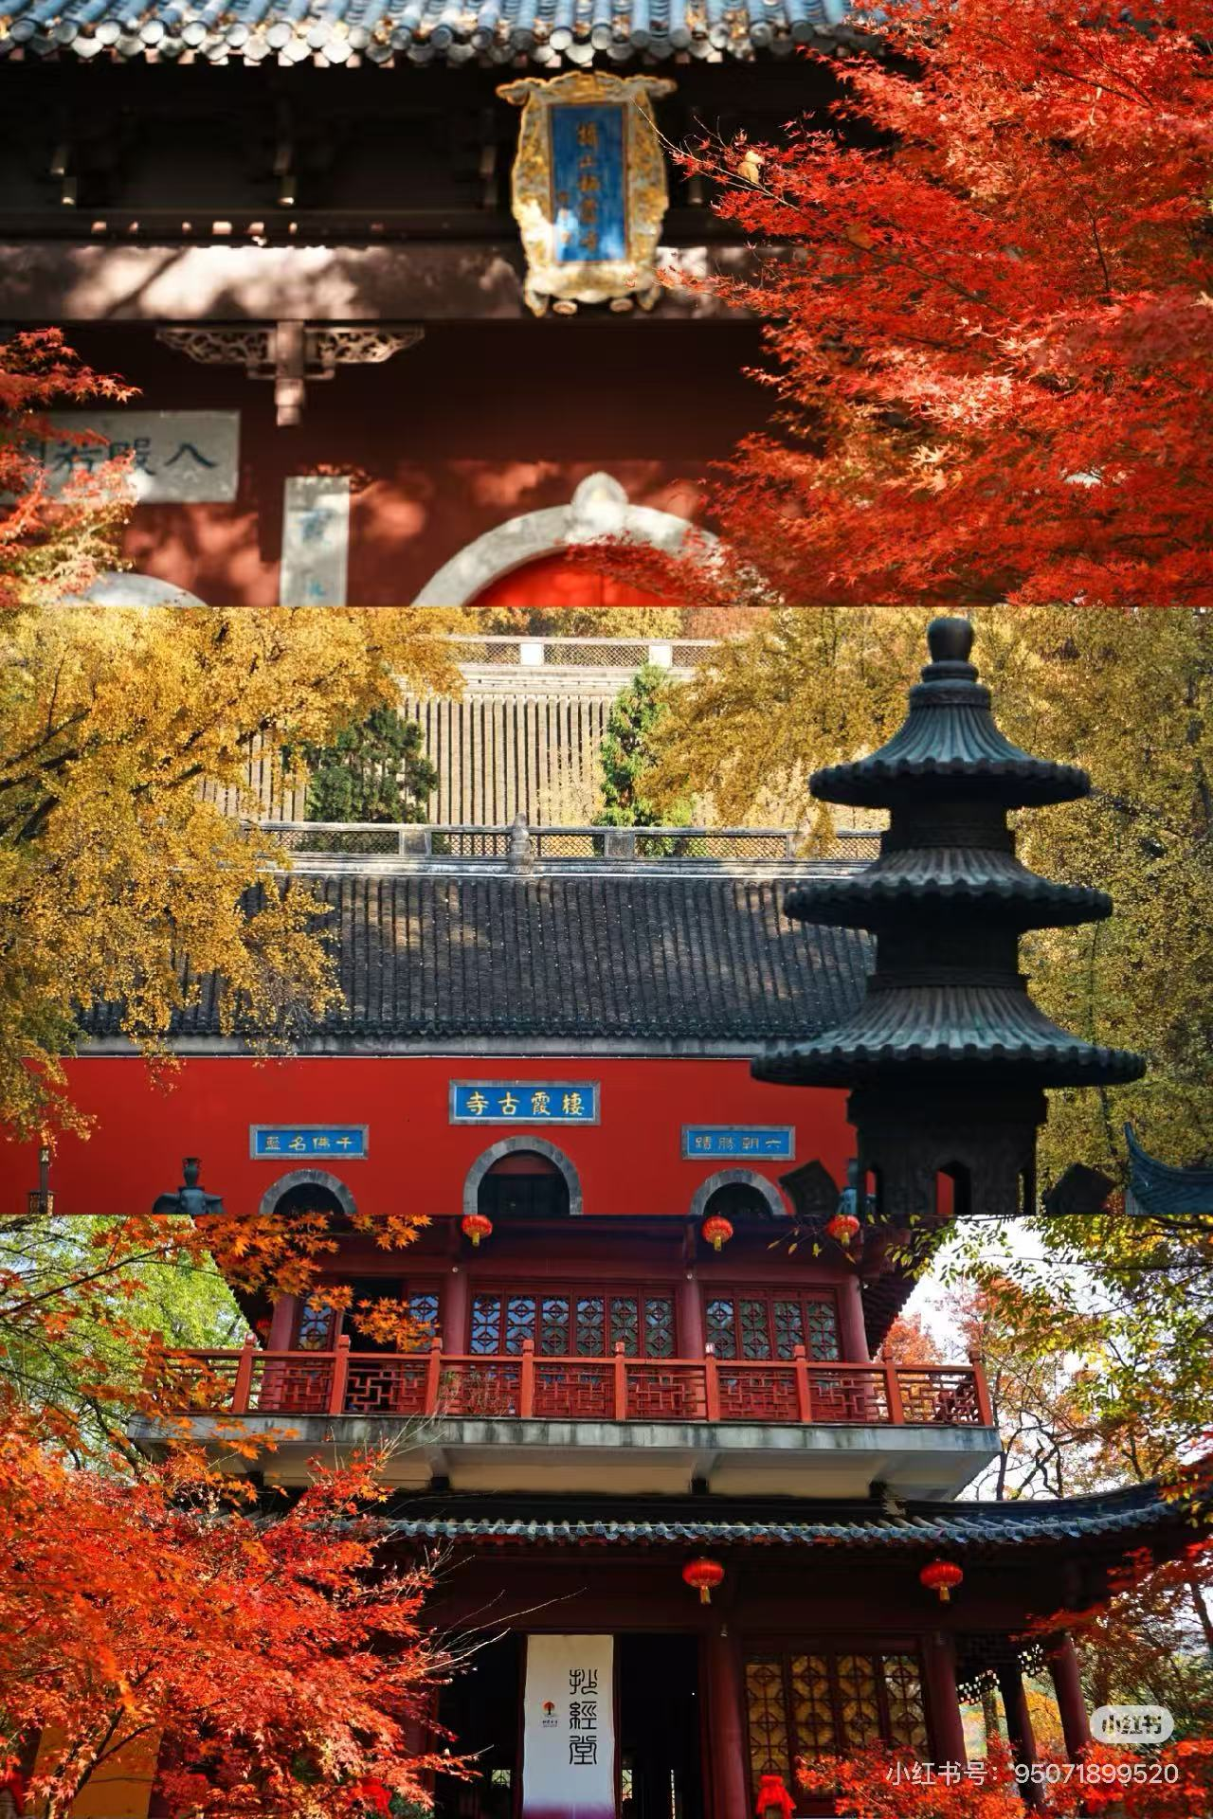
枫客松 × 栖霞山
枫叶精灵
陪你游栖霞的随身文旅伙伴
项目路演 2026.11
F.
Notes:
大家好，我们带来的是枫叶精灵，一款陪你游栖霞的随身文旅伙伴。我们希望游客在山里既能安排好行程，也能拥有一个愿意互动、懂得这次旅行的旅游搭子。

Slide 2
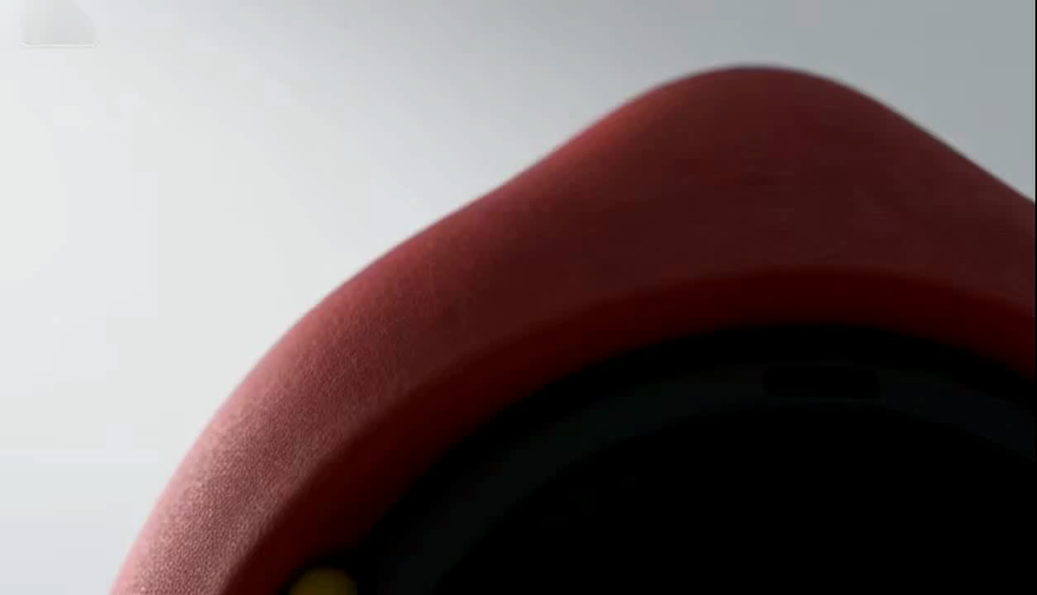
产品发布
先认识一下，枫叶精灵
F.
02
Notes:
先认识一下枫叶精灵。请看这段短片，看看它来到游客身边时是什么样子。

Slide 3

游客与场景
和喜欢的人来栖霞
把时间留给风景
想去的地方，怎么安排？
半天时间，也想兼顾古寺与红叶。
眼前的风景，有什么故事？
走进建筑与遗迹，想多懂一点。
这次同行，能留下什么？
除了照片，还想记住选择与感受。
为结伴游客设计，也陪伴独自出发的人
F.
03
Notes:
我们从结伴游览的真实情境出发：第一次来栖霞山，只有半天，既想看古寺与红叶，也想给拍照和休息留一点时间。游客需要决定怎么走，也想读懂眼前的建筑与遗迹。等到旅行结束，值得留下的除了照片，还有一起做过的选择和当时的感受。枫叶精灵围绕这段连续的体验来设计。

Slide 4
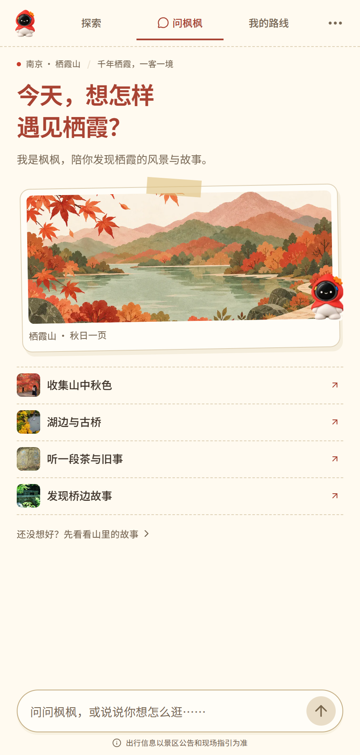
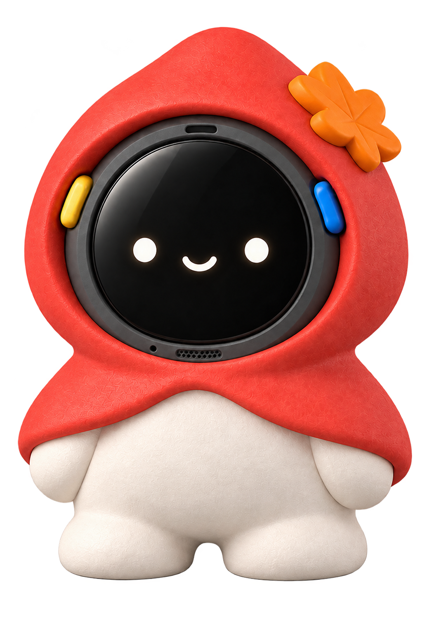
产品介绍
语音 表情 地图
围绕同一份行程协同
有性格的伙伴
也是随身导游
手机安排全程，精灵陪在身边
问一句，听懂景点与行程
碰一下，收到表情与触觉回应
抬手看，知道下一站怎么走
F.
04
Notes:
枫叶精灵由手机网页和随身设备共同提供体验。手机适合查看完整地图、比较路线和保存记录，设备则把语音、表情和简明地图带到身边。点一下会有表情和触觉回应，倾斜时它也会跟着互动。更关键的是，这些交互围绕同一份行程展开，让这个角色既有陪伴感，也能帮上忙。

Slide 5
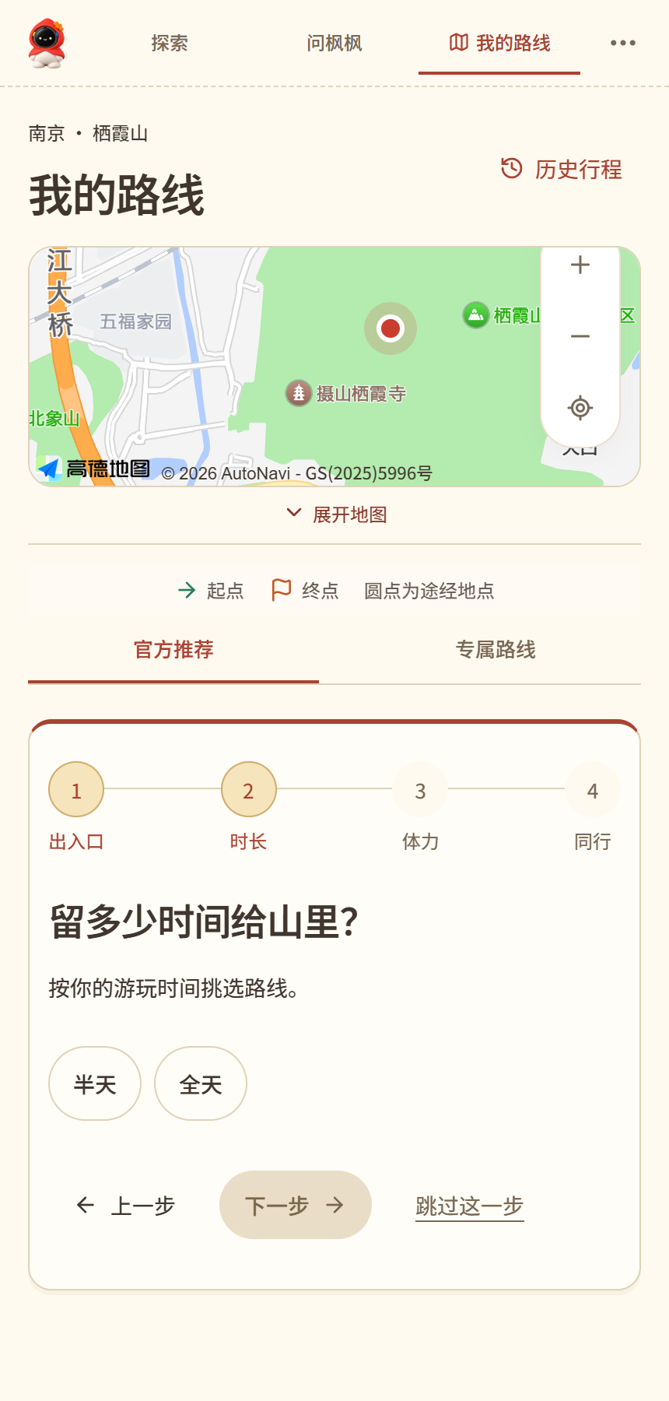
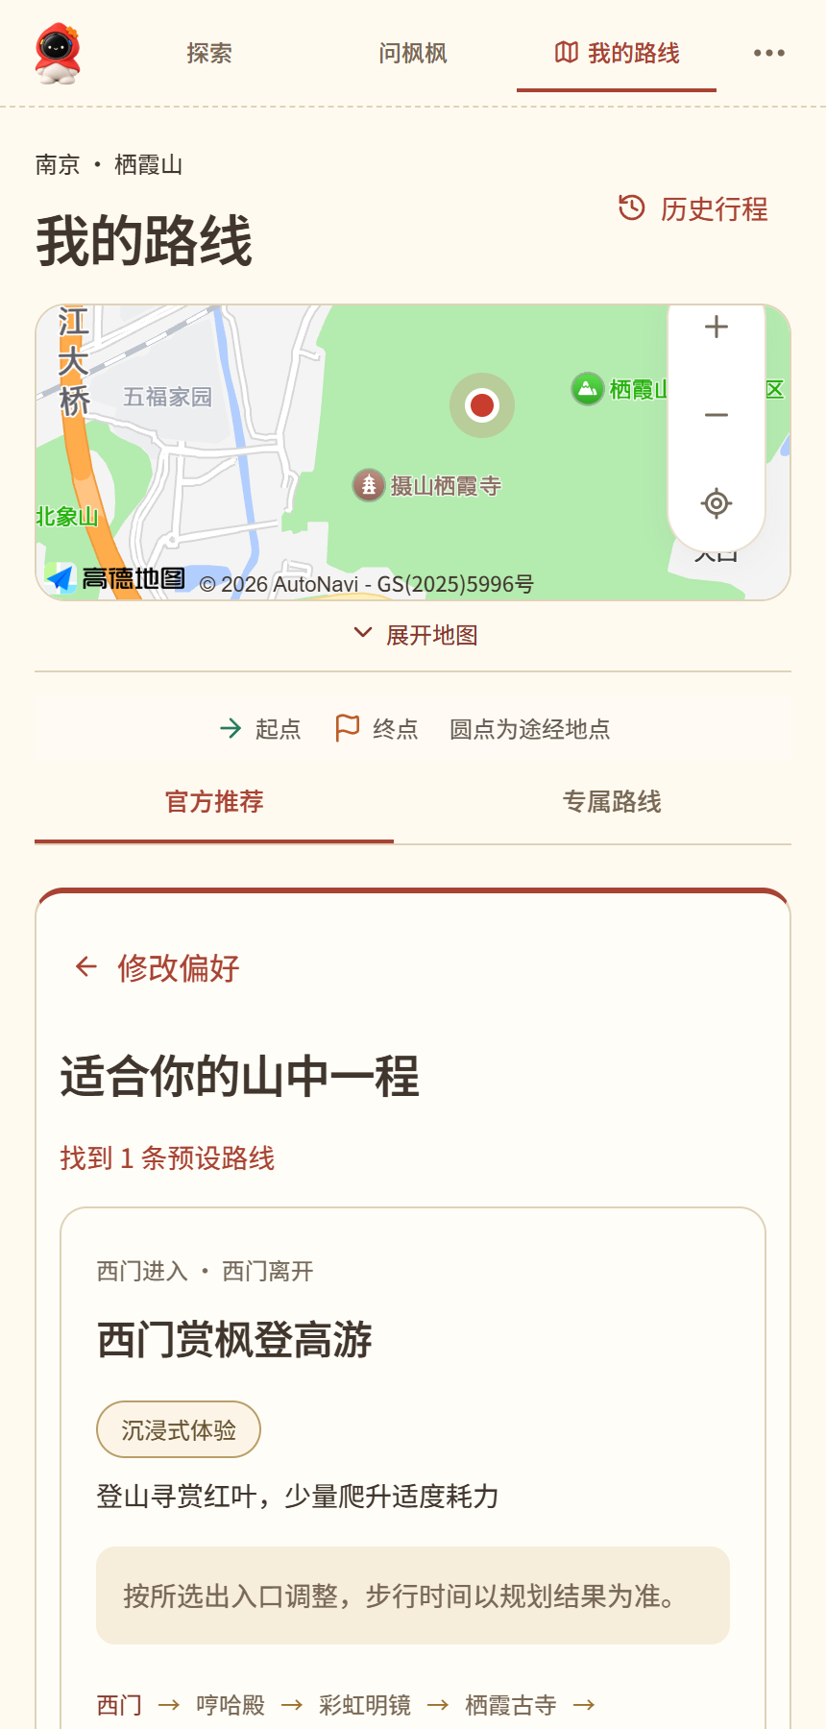
行前安排
按自己的节奏，安排一程
半天看山，还是慢游一天？
按出入口、时长、体力和同行条件
匹配适合自己的预设路线
先有合适的路线，再放进自己的偏爱
还想多去一个地方？
增减景点，设置停留时间
看清道路、距离与行程顺序
F.
05
Notes:
行程从游客自己的节奏开始。选择出入口、可用时间、体力和同行条件，就能找到适合的预设路线。如果还想加入一个喜欢的景点，可以进入专属路线增减地点、设置停留时间，再查看实际道路、距离和顺序。我们把个性化放在游客能理解、能确认的具体安排上。

Slide 6
途中同行
网页推荐路线
下一站怎么走
抬手就能看
手机确认路线
设备显示下一站与行走进度
“枫枫，下一站去哪？”
路线、问答与到访记录
跟着这一程一起更新
同一份行程，连接手机与枫叶精灵
F.
06
Notes:
开始游览后，手机和精灵接续服务。手机提供位置与当前行程，设备显示前往下一站的路线和行走进度。游客问下一站去哪，回答依据的是这一次的行程；确认到达后，后续状态也会一起更新。游客可以把注意力更多地留给眼前的风景和同行的人。

Slide 7
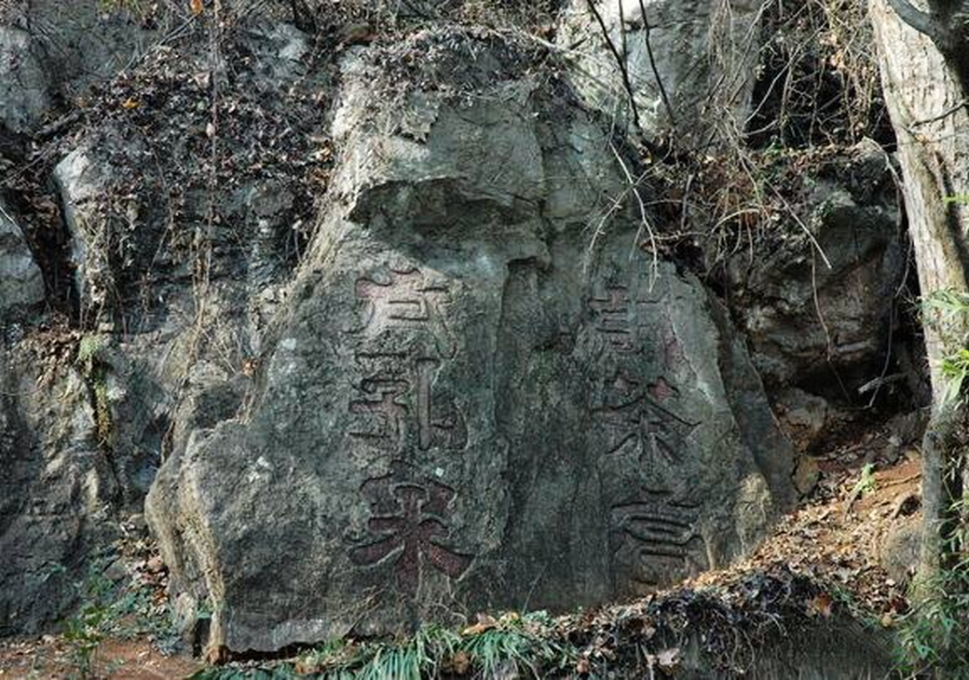
景区智能体
讲景区的故事，也懂你的这一程
“讲讲陆羽与栖霞山。”
景区知识支持连续追问
“我下一站要去哪里？”
结合当前行程回答路线问题
“帮我记住这一刻。”
把明确保存的感受留在旅行里
213 条结构化知识 覆盖 29 个景点
F.
07
Notes:
枫枫既能聊景区，也能回应旅途中的具体需要。问陆羽与栖霞山的关系，它结合景区知识讲解，并支持继续追问；问下一站，就读取当前行程；明确说想记住一种感受，就把它保存为旅行笔记。知识包整理了213条结构化记录，覆盖29个景点。我们把景区内容和游客自己的行程放在一起，让对话有具体的依据。

Slide 8
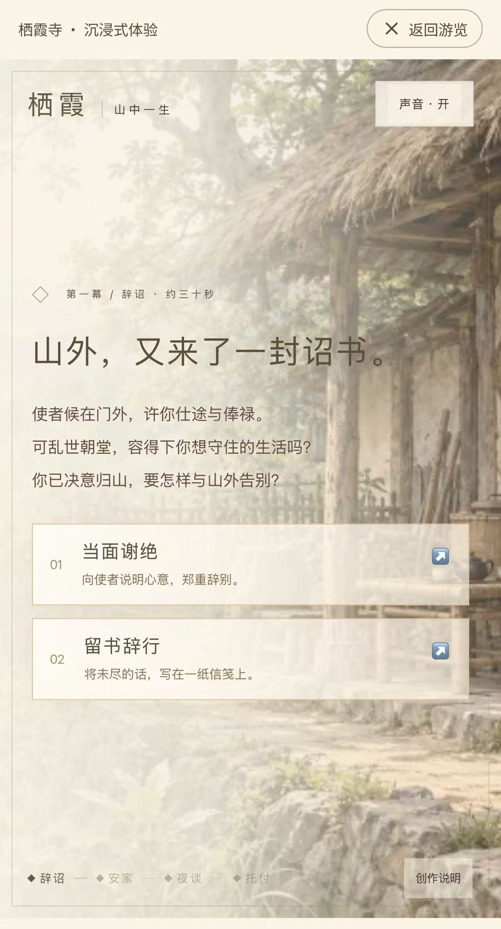
文化体验
在栖霞寺
亲历一个人的选择
《我把家，留给了这座山》
你是明僧绍。你会怎样选择？
辞诏、安家、夜谈、托付
在人物视角中走进栖霞寺的故事
你的选择，成为这次游览的一部分
F.
基于景区文化创作的情景演绎
08
Notes:
到了栖霞寺，游客还能走进一段约三分钟的人物视角体验，名字叫我把家，留给了这座山。你成为明僧绍，在辞诏、安家、夜谈和托付的故事中做出自己的选择。这些对白和心理活动是基于景区文化的艺术演绎，让文化体验有参与感。选择和完成状态会保存到本次行程，成为游后回顾的一部分。

Slide 9

游后记忆
把这一程，留在记忆里
游览报告
专属手账
这次走过的路线
确认到访的地点
故事中的选择
本地预览照片
选一张主题纪念卡
保存这次山中回忆
主题纪念卡
一份行程记录，一张旅行纪念
F.
09
Notes:
游览结束后，这次旅行有了可以带走的记录。游览报告对应这一次的路线、确认到访的地点和故事选择，可以从历史行程打开并保存。专属手账则提供本地照片预览和主题纪念卡体验。一个留下旅行过程，一个承载旅行心情。

Slide 10
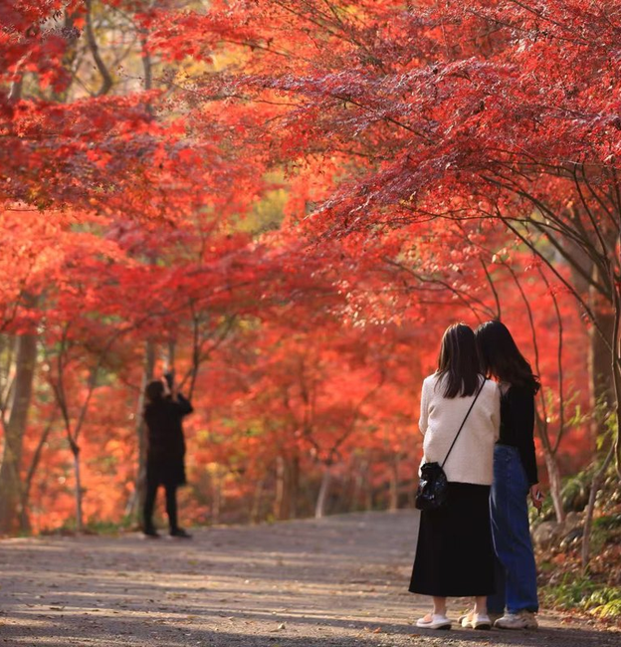
产品价值
把景区服务
变成随行陪伴
对游客
少一点反复查找
多一点同行与参与
对景区
让路线、文化与角色形象
成为一段可体验的旅程
从栖霞山开始
F.
10
Notes:
枫叶精灵的产品价值，是把分散的景区服务组织成一段有陪伴感的旅程。对游客，路线、讲解与回顾都有明确入口，角色互动让过程中多了一份参与。对景区，已有路线与文化内容可以通过随身角色和故事体验被游客感知。我们希望从栖霞山开始，让景区内容成为游客愿意体验、愿意带走的旅行记忆。

Slide 11
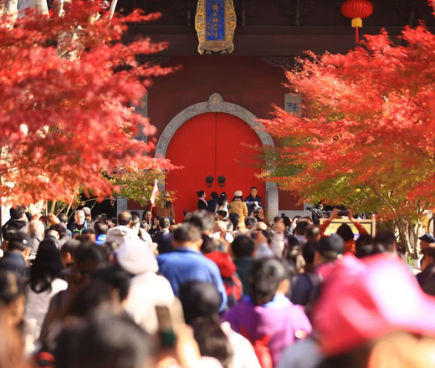
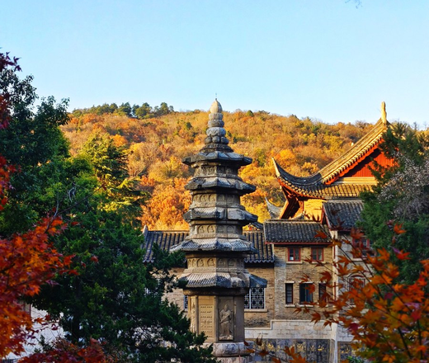
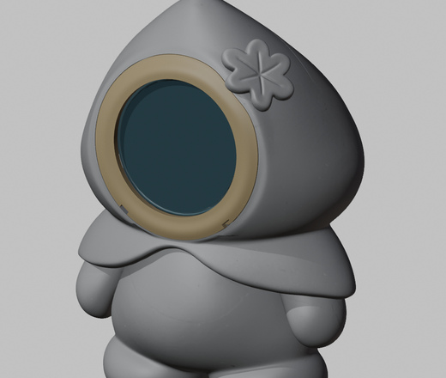
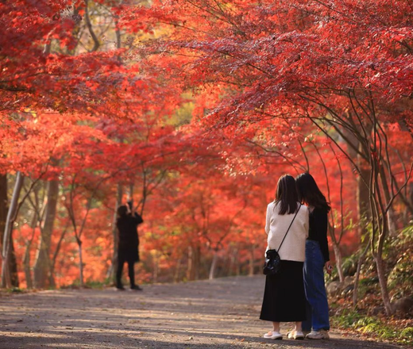
枫客松 × 栖霞山
四个人，把想法做成可体验的产品
杨金萍
马雨辰
吴佩泽
漉雪千山
知识与内容
路线与算法
硬件与制造
产品与全栈
F.
11
Notes:
我们是一个四人团队，围绕知识内容、路线算法、硬件制造和产品工程协作。项目已经完成路线、景区互动与各端功能的整合。今天展示的是可以直接体验的完整产品，欢迎现场上手。

Slide 12
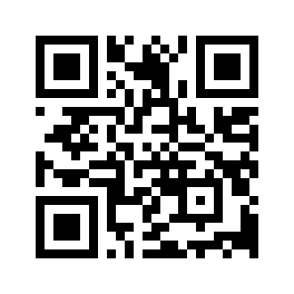
领取你的
毛绒绒旅游搭子
千年栖霞 · 一客一境
一客一境，与山同行
枫客松 × 栖霞山 枫叶精灵
F.
扫码体验
Notes:
这就是枫叶精灵。欢迎扫码体验，也欢迎领取你的毛绒绒旅游搭子，让我们一客一境，与山同行。

